Slide 1
Melhoria da Atenção à Saúde da Pessoa Idosa na USF Cidade Nova, no município de Natal-RN
Renato Penhafiel
Orientadora: Sabiny Pedreira Ribeiro
Natal, 2015

Slide 2
Introdução
O mundo está envelhecendo rapidamente, no Brasil já são mais de 15 milhões de idosos, destes, cerca de 390 mil estão no RN;
É necessário definir estratégias para um acesso integral, equitativo, resolutivo e um atendimento humanizado e de qualidade para essa população;
Os idosos com acesso ao serviço de saúde envelhecem com qualidade de vida, evitam descompensassão de doenças crônicas e diminuem o numero de morbimortalidade nesta faixa etária.

Slide 3
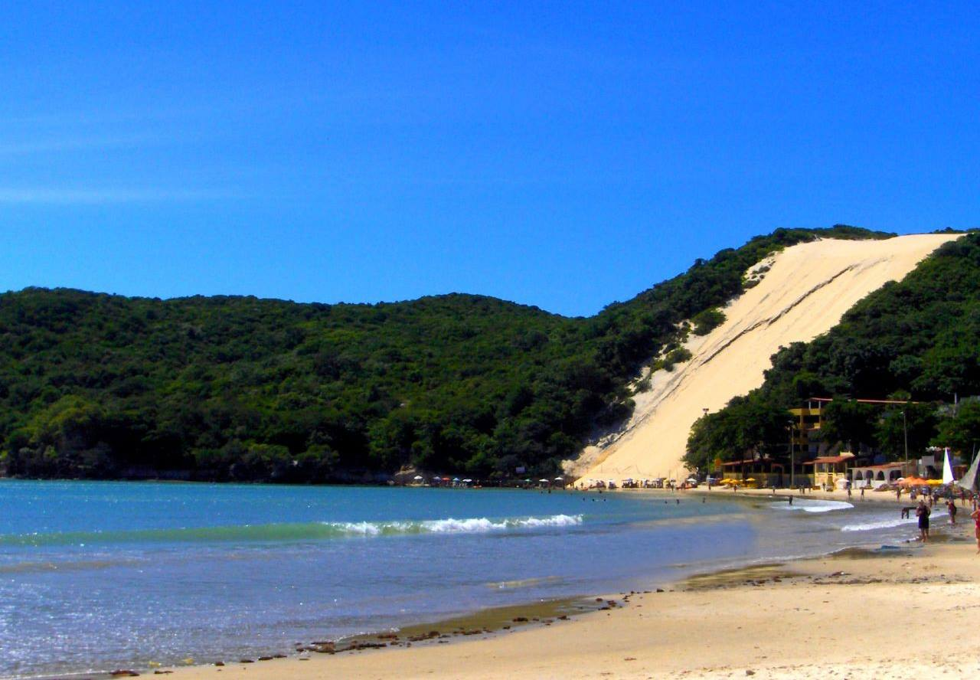
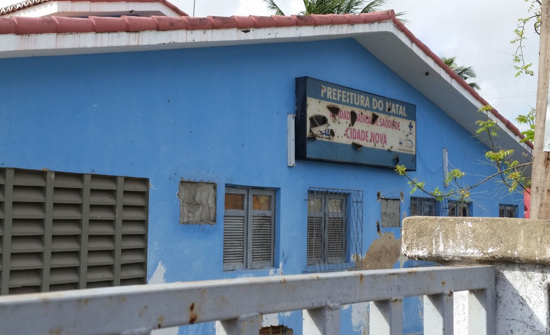
ESF Cidade Nova, Natal (RN)
Município – Natal– RN
População (IBGE, 2014): 862, 044 habitantes
53% sexo Feminino;
IDH: 0,73 (alto);
71% (idade de 15 e 64 anos)
38 ESF e 18 tradicionais (3 mistas).
USF Cidade Nova;
Localização: Urbana;
4 equipes;
População da área de abrangência: 3792.
População com 60 anos ou mais: 410.

Slide 4
Por que escolher a ação programática de saúde da pessoa idosa?
Grande demanda de idosos procurando o serviço, não tinham acompanhamento adequado;
Dos 410 idosos, somente 150 ( 37%) foram atendidos pelo menos uma vez por mim ;
Registros praticamente inexistentes;
Sem grupos de educação, prevenção e promoção à saúde;
Necessidade de participação de toda a equipe para ofertar atenção e assistência mais qualificadas (conflitos);
Necessidade de capacitar a equipe de acordo com os protocolos oficiais do Ministério da Saúde;
Falta de medicações;
Ausência de efetivo cuidado do idoso.

Slide 5
Objetivo Geral
Melhorar a atenção à saúde da pessoa idosa na USF Cidade Nova, no município de Natal-RN.

Slide 6
Objetivos Específicos
Ampliar a cobertura do Programa de Saúde do Idoso;
Melhorar a qualidade da atenção ao idoso na Unidade de Saúde;
Melhorar a adesão dos idosos ao Programa de Saúde do Idoso;
Melhorar o registro das informações;
Mapear os idosos de risco da área de abrangência;
Promover a saúde dos idosos;

Slide 7
Metodologia
Este projeto está estruturado para ser desenvolvido no período de 15 semanas na USF Cidade Nova, no município de Natal-RN.
Participarão da intervenção 410 idosos residentesna área Amarela.
Usaremos o material fornecido pela UFPel e pela SMS para cumprir os objetivos da intervenção.

Slide 8
Metas, estimativas, Objetivos e Resultados
Objetivo 1. Ampliar a cobertura de atenção á saúde do idosos.
Pré-Intervenção:37%;
Meta: 90%;
Mês 1: 199
Mês 2: 255
Mês 3: 273
Mês 4: 295
Proporção de idosos cadastrado na ação programática
Notes:
tivemos mais de 295 idosos atendidos, mas muitos destes ficaram sem o registro na ficha espelho devido a grande demanda de atendimentos, o que levou a não contabilização desses idosos na planilha de coleta de dados. Assim, não atingimos a meta de cobertura de 90%. Mas penso também que estabelecemos uma meta alta de mais, tendo em vista que antes da intervenção a cobertura era de apenas 37% e que não havia uma organização e estruturação da ação programática, o que demandaria muito de toda a equipe.
Além disso, acredito que a falta de interesse por parte dos agentes para realizar a captação dos idosos na área da equipe também contribuiu negativamente, pois se houvesse maior envolvimento, acredito que os valores seriam maiores. Mas considero que este foi um bom resultado, tendo em vista que tivemos apenas 15 semanas e muito trabalho a desenvolver para qualificar a ação programática. Graças a capacitação da equipe sobre a importância do acolhimento e da captação dos idosos na área de abrangência, conseguimos alcançar esse número expressivo de idosos cadastrados e acompanhados pela equipe.

Slide 9
Objetivo 2. Melhorar a qualidade da atenção ao idoso na Unidade de Saúde
Algumas metas do Objetivo 2 foram 100% cumpridas em todos os meses, são estas:
Meta 2.1: Realizar Avaliação Multidimensional Rápida de 100% dos idosos da área de abrangência.
Meta 2.3: Realizar a solicitação de exames complementares periódicos em 100% dos idosos hipertensos e/ou diabéticos.
Meta 2.6. Realizar visita domiciliar a 100% dos idosos acamados ou com problemas de locomoção.
Meta 2.7.: Rastrear 100% dos idosos para Hipertensão Arterial Sistêmica (HAS).
Meta 2.9: Realizar avaliação da necessidade de atendimento odontológico em 100% dos idosos.
Notes:
Meta 2.1: A intervenção conseguiu abranger 72% (295) da população idosa da área de abrangência da equipe. Sendo que destes, conseguimos aplicar a avaliação multidimensional rápida em todos os idosos cadastrados ao final do quarto mês.
Meta 2.3: O sucesso deste rastreio se deve principalmente ao técnico de enfermagem e a enfermeira, por fazerem tão bem o preparo do idoso, realizado HGT e aferindo a TA de todos os idosos que compareciam à consulta. Além disso, o uso da ficha espelho como roteiro das consultas contribuiu para que o médico pudesse está atendo aos aspectos da saúde do idoso a serem avaliados, a exemplo da HAS e DM.
Meta 2.6. :Essa meta foi alcançada graças ao empenho do médico e enfermeira em programar as visitas dos idosos, a partir das demandas trazidas pelos ACS, priorizando os idosos acamados. Porém, esta foi uma meta difícil de se alcançar, pois, realizamos apenas 6 visitas domiciliares semanalmente, dificultando visitar somente os idosos acamados.
Meta 2.7.: Durante toda a intervenção, todos os idosos cadastrados e acompanhados tiveram a PA aferida na consulta, totalizando 100% de todos os idosos cadastrados na intervenção.
Meta 2.9: Durante toda a intervenção todas os idosos que foram cadastrados e acompanhados receberam avaliação da necessidade de atendimento odontológico, totalizando nos quatro meses 100% nesse indicador

Slide 10
Objetivo 2. Melhorar a qualidade da atenção ao idoso na Unidade de Saúde
Meta 2.2: Realizar exame clínico apropriado em 100% das consultas.
Mês 1: 197
Mês 2: 255
Mês 3: 258
Mês 4: 295
Notes:
No primeiro mês da intervenção tivemos 197 (99%) idosos que estavam com exame clínico apropriado em dia, no segundo mês foram 255 idosos (100%), no terceiro mês 258 idosos (95%) e, ao final do quarto mês, tivemos 295 idosos (100%) com exames em dia (Figura 3). Atingimos a meta de 100% devido ao esforço do médico que fez a medida da sensibilidade e exame físico dos pés, da enfermeira e da técnica de enfermagem que antes da avaliação médica, faziam o preparo dos idosos com TA e pulsos tibial posterior e pedioso. Além disso, o uso da ficha espelho como roteiro das consultas contribuiu para que o médico pudesse estar atento aos aspectos da saúde do idoso a serem avaliados, realizando todos os exames necessários. A capacitação da equipe também contribuiu para que todos estivessem atentos aos aspectos da atenção à saúde do idoso.

Slide 11
Objetivo 2. Melhorar a qualidade da atenção ao idoso na Unidade de Saúde
* Meta 2.4: Priorizar a prescrição de medicamentos da Farmácia Popular a 100% dos idosos.
Mês 1: 198
Mês 2: 255
Mês 3: 230
Mês 4: 295
Notes:
No terceiro mês tivemos 273 idosos, destes, apenas 230 (84%) tiveram seus medicamentos prescritos com orientação de compra na farmácia popular, pois 43 idosos tiveram sua medicação comprada em outra farmácia por falta de medicamento na farmácia popular. Questionamos a farmácia popular sobre estes idosos e a farmácia respondeu que houve atraso na remessa de Captopril.

Slide 12
Objetivo 2. Melhorar a qualidade da atenção ao idoso na Unidade de Saúde
Meta 2.5. Cadastrar 100% dos idosos acamados ou com problemas de locomoção. (Estimativa de 8% dos idosos da área).
Mês 1: 7
Mês 2: 14
Mês 3: 14
Mês 4: 18
Notes:
Levando em consideração a estimativa de 8% (30 idosos) de acamados em relação com todos os idosos da área, tivemos no primeiro mês um total de 7 idosos acamado (23%), no segundo e terceiro mês tivemos 14 idosos acamados (43%) e no quarto mês foram cadastrados 18 idosos acamadas (60%) (Figura 6). A meta não foi alcançada pela falta de rastreio por parte dos agentes comunitários que disseram não ter tempo de sondar o território completo em busca de novos idosos acamados.
Em parte, penso que eles podem ter razão, uma vez que, não poderia obriga-los a realizar tal atividade, gerando, por consequência, uma sobrecarga associada às demais ações como cadastro da população no geral e busca ativa de faltosos. Ainda, penso que na minha área de saúde não existam 30 idosos acamados e essa estimativa esteja superestimada.

Slide 13
Objetivo 2. Melhorar a qualidade da atenção ao idoso na Unidade de Saúde
Meta 2.8. Rastrear 100% dos idosos com pressão arterial sustentada maior que 135/80 mmHg para Diabetes Mellitus (DM).
Mês 1: 34
Mês 2: 60
Mês 3: 93
Mês 4: 87
Notes:
No primeiro mês de intervenção, tivemos um total de 184 idosos com pressão sustentada maior que 135/80mmHg ou com diagnóstico de hipertensão arterial sistêmica, destes, 34 (19%) foram rastreados para diabetes. No segundo mês, foram 210 os idosos com alteração na PA, deste, 60 foram rastreados para diabetes (29%). No terceiro mês, foram 228 os idosos com alteração na pressão, deste, 93 foram rastreados para diabetes (41%). No quarto e último mês, tivemos 238 idosos com a PA alterada, destes 87 foram rastreados para diabetes (37%) (Figura 7).
Vemos claramente a meta não foi atingida. No inicio da intervenção, fiquei em dúvida em como ia avaliar esta meta, pois a quantidade de fitas para realizar HGT sempre é insuficiente e nem sempre que solicito a glicemia de jejum o idoso retorna com o resultado. Então levei em consideração o que eu tinha em mãos que era o HGT. Atribuo o fracasso deste indicador e o não alcance da meta à falta de fita para realização da glicemia capilar e a dificuldade com a realização do exame laboratorial pelos idosos. Mas fico feliz que ao menos houve um esforço de toda a equipe em buscar atingir esta meta, realizando o HGT em todos os idosos solicitados quando as fitas estavam disponíveis.

Slide 14
Objetivo 2. Melhorar a qualidade da atenção ao idoso na Unidade de Saúde
Meta 2.10: Realizar a primeira consulta odontológica para 100% dos idosos.
Mês 1: 199
Mês 2: 255
Mês 3: 226
Mês 4: 295
Notes:
No terceiro mês, a meta não foi alcançada, pois a dentista teve um pequeno problema de saúde e ficou afastada de suas funções, sendo assim, apenas 226 idosos realizaram a primeira consulta odontológica de um total de 273 (82%).

Slide 15
Objetivo 3. Melhorar a adesão dos idosos ao Programa de Saúde do Idoso
Meta 3.1. Buscar 100% dos idosos faltosos às consultas programadas.
É muito difícil um idoso faltar à consulta, por isso estes números tão baixos. No primeiro mês, somente um idoso faltou a consulta, no segundo mês, somente 6 idosos, no terceiro mês foram 3 idosos e no quarto mês, somente 1 idoso. Em todos os casos os agentes de saúde foram notificados e fizeram a busca ativa. A justificativa dos idosos mais ouvida pelos ACSs foi a do esquecimento da data da consulta.

Slide 16
Objetivo 4. Melhorar o registro das informações
Meta 4.1.: Manter registro específico de 100% das pessoas idosas.
Meta 4.2. Distribuir a Caderneta de Saúde da Pessoa Idosa a 100% dos idosos cadastrados
As metas do objetivo 4 foram 100% alcançadas
Notes:
Meta 4.1.: Durante toda a intervenção, todos os idosos cadastrados no programa foram mantidos com a ficha espelho em dia. Para mim e minha equipe este era um requisito fundamental para ter controle sobre os idosos cadastrados na intervenção. Os idosos que não tiveram esse registro adequado sequer foram incluídos na intervenção. Este resultado foi possível também graças ao apoio da gestão em disponibilizar as ficha espelho para o registro dos idosos.
Meta 4.2. Todos os idosos, assim que cadastrados na intervenção, recebiam a caderneta de saúde da pessoa idosa, totalizando assim 100% de idosos cadastrados no programa com a caderneta. Este resultado foi possível graças ao apoio da gestão em disponibilizar as cadernetas, bem como ao empenho da equipe em realizar a distribuição e preenchimento da caderneta do idoso.

Slide 17
Objetivo 5. Rastrear 100% das pessoas idosas para risco de morbimortalidade.
Meta: 5.1: Rastrear 100% das pessoas idosas para risco de morbimortalidade.
Meta 5.2: Investigar a presença de indicadores de fragilização na velhice em 100% das pessoas idosas.
Meta 5.3: Avaliar a rede social de 100% dos idosos
As metas do objetivo 5 foram 100% alcançadas
Notes:
Meta: 5.1: Todos os idosos, assim que eram cadastrados na intervenção e atendidos, eram avaliados para risco de morbimortalidade. Os idosos cadastrados receberam visita domiciliar onde foi avaliada a residência e identificadas as barreiras arquitetônicas que poderiam causar futuras quedas. Os idosos hipertensos e diabéticos foram avaliados com o risco global cardiovascular, assim, todos os idosos foram avaliados, totalizando assim 100% de idosos cadastrados no programa. Contamos com o apoio de toda a equipe para esta avaliação, após a capacitação de todos eles sobre os riscos de morbimortalidades que os idosos poderiam ter.
Meta 5.2: Assim que cadastrados na intervenção, os idosos foram avaliados quanto aos indicadores de fragilidade na velhice. Os idosos cadastrados foram submetidos a um questionário com as seguintes perguntas:
1.Caminha mais lento, em passos menores ou diminuição do equilíbrio?;
2. Há perda do apetite e ou de peso (cerca de 5% em um ano)?;
3. Se sente com uma fadiga constante, fica parado a maior parte do tempo?; 4.Se sente com uma diminuição da força muscular?; 5. Sentiu perda de interesse pelas atividades diárias, o humor está variável?.
Aplicando este questionário, conseguimos investigar a presença de fragilidade na velhice, totalizando assim 100% de idosos cadastrados no programa com avaliação da fragilidade em dia. Esse resultado foi possível graças à capacitação da equipe sobre a avaliação da fragilidade do idoso, possibilitando que essa avaliação fosse feita por qualquer membro da equipe
Meta 5.3: Os idosos, assim que cadastrados na intervenção, automaticamente eram agendados para uma consulta com a assistente social do CRAS, que ia à unidade uma vez por semana para avaliar a rede social do idosos agendados. Assim, a assistente social avaliou a 100% dos idosos cadastrados na intervenção. Graças ao apoio da assistente social foi possível atingir a meta deste indicador.

Slide 18
Objetivo 6. Promover a saúde dos idosos
Meta 6.1: Garantir orientação nutricional para hábitos alimentares saudáveis a 100% das pessoas idosas.
Meta 6.2: Garantir orientação para a prática regular de atividade física a 100% idosos.
Meta 6.3: Garantir orientações sobre higiene bucal (incluindo higiene de próteses dentárias) para 100% dos idosos cadastrados.
As metas do objetivo 6 foram 100% alcançadas
Notes:
Desde o princípio, todos os idosos cadastrados no programa receberam orientação nutricional para hábitos alimentares saudáveis, esta meta foi cumprida graças ao engajamento da nutricionista que sempre participava das reuniões do grupo de idosos. Além do apoio da nutricionista, toda a equipe foi capacitada para orientar os idosos, não somente para hábitos alimentares saudáveis, mais para toda uma vida saudável. Sendo assim, a meta de 100% para este indicador foi cumprida.
Desde o princípio, todos os idosos cadastrados no programa receberam orientação para praticar atividades físicas, desde uma curta e simples caminhada para idosos com problemas cardíacos que não poderiam caminhar muito, até os idosos atletas que praticam surf nas praias de Natal. Esta meta foi cumprida graças ao engajamento da Equipe. Sendo assim, a meta de 100% também foi atingida neste indicador.
Desde o início da intervenção todos os idosos cadastrados e acompanhados foram orientados sobre higiene bucal (incluindo higiene de próteses dentárias). Esta meta foi cumprida graças ao engajamento da dentista, que sempre participava das reuniões do grupo de idosos. Além do apoio da dentista, toda a equipe foi capacitada para orientar os idosos, não somente sobre higiene bucal, mais para toda uma vida saudável. Sendo assim, a meta de 100% também foi atingida neste indicador.

Slide 19
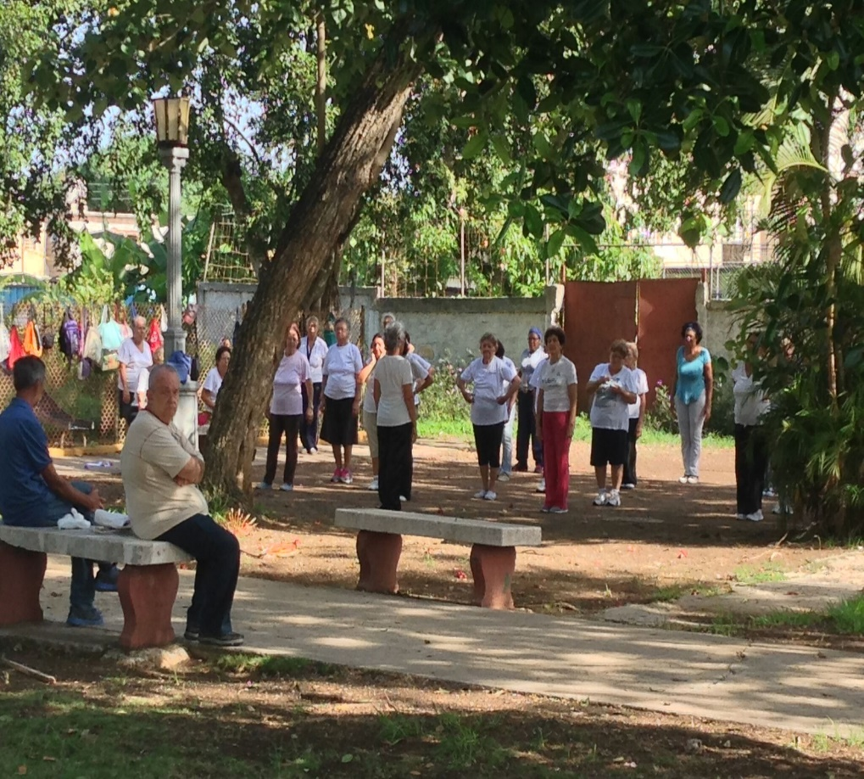
ATIVIDADES REALIZADAS DURANTE AINTERVENÇÃO

Slide 20
Discussão
Importância para a equipe, serviço e comunidade
Capacitação (ACS) e Qualificação;
Melhora significativa na qualidade do atendimento;
Organização e Satisfação;
Reestruturação do sistema de Registro;
Reorganização do Acolhimento;
Cartão reformulado;
Visitas domiciliares;
Incorporação à rotina no serviço;

Slide 21
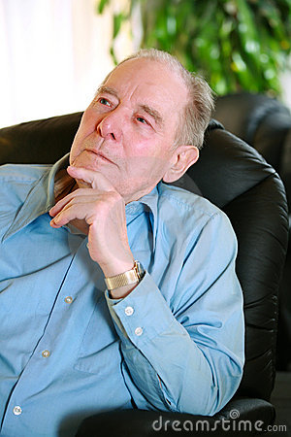
Reflexão Crítica
Trabalho em equipe;
Aprender a ouvir e a delegar;
Superação diária;
Desenvolvimento profissional e pessoal;
Estender a todas as equipes;
Prosseguir com a melhoria do serviço de saúde
Notes:
O curso abriu minha visão para um trabalho baseado na inclusão da própria comunidade, na pessoa do líder comunitário como agente chave na detecção de problemas que precisam ser resolvidos, os quais são om apoio para chegar até o conhecimento das fortalezas que a comunidade possui nas quais podemos nos apoiar para alcançar os resultados esperados.
Apesar de que a minha avaliação geral do curso é muito positiva, como toda obra humana é imperfeita. Por isso, gostaria de contribuir com alguns sinalizados. Acho que o curso poderia ter incluído aulas presenciais para capacitar ainda mais o médico sobre como se relacionar melhor com a sua comunidade, sobre temas atualizados de comunidade e saúde coletiva.

